Slide 1
Формирование логических приемов мышления
Муниципальное автономное дошкольное учреждение №48
г. екатеринбург
202..

Slide 2
Цель и задачи
Цель:
выявить условия развития логических приемов мышления у детей дошкольного возраста и проверить их на практике
Задачи :
Определить и проанализировать уровень развития предпосылок логического мышления у детей дошкольного возраста;
Формировать элементы развития логического мышления путем использования дидактических игр и упражнений;
Продумать и создать предметно – развивающую среду для развития логического мышления, в которой находятся дети;

Slide 3
«Каждый дошкольник является маленьким исследователем, который с радостью и удивлением открывает для себя окружающий мир. Задача родителей и воспитателей – способствовать развитию и сохранению цели к познанию, удовлетворению детской надобности в активной деятельности, а также дать пищу для ума ребенку»
Менджерицкая. Д. В.

Slide 4
Условия развития логических приемов мышления
Целенаправленность развития логических приемов мышления.
Последовательность выполнения заданий – от простого к сложному.
Поэтапность обучения - начиная с практического этапа и заканчивая умственным.

Slide 5
Игра и логическое мышление
Игра – это один из видов деятельности детей, заключающийся в воспроизведении действий взрослых и отношений между ними, одно из средств физического, умственного и нравственного воспитания.
Логическое мышление - система навыков, которая помогает осмыслить информацию, найти взаимосвязи и принять верное решение

Slide 6
Особенности логического мышления дошкольников
В дошкольном возрасте происходит переход от наглядно-образного мышления к словесно-логическому мышлению. Поэтому ведущее значение для данного возраста приобретает развитие именно теоретического мышления.
Логическое мышление можно развивать в дошкольный период благодаря разнообразным комплексам упражнений, сериям занятий дидактических игр, которые представляют собой один из самых результативных способов развития логического мышления.
Одним из видов игровой деятельности является дидактическая игра. Дидактическая игра – это сознательно создаваемая и используемая игра для целей обучения.

Slide 7
Наблюдательность
Мышление
Речь
Внимание
Память
Д/И
развивают

Slide 8
Требования к дидактическим играм
В каждой дидактической игре должны быть предоставлены упражнения, которые полезны для развития мыслительного процесса детей и их воспитания.
Наличие задачи необходимо в дидактических играх, решение которой требует мыслительных усилий для преодоления определенных трудностей.
Дидактизм в игре нужно сочетать с шуткой, юмором, занимательностью. Заинтересованность игрой привлекает мыслительную деятельность, делает выполнение задачи более простым

Slide 9
КАКИЕ ПЕДАГОГИЧЕСКИЕ ТЕХНОЛОГИИ можно ИСПОЛЬзовать В РАБОТЕ?
По уровню применений: - локальные или модульные ( которые используются в отдельных частях учебно-воспитательного процесса)
По организационным формам: - групповые; - индивидуальные.
По подходу к ребёнку: - технологию сотрудничества; - личностно-ориентированные; - массовая ( рассчитанная на среднего ученика)

Slide 10
Сериация
Анализ
Классификация
Загадки
Обобщение
Синтез
Виды
логического
мышления

Slide 11


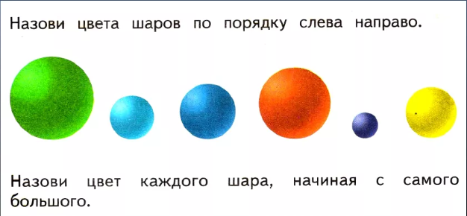
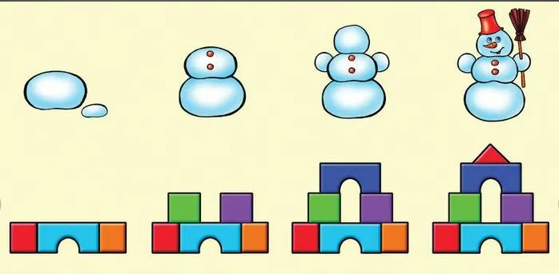
Сериация
Построение упорядоченных возрастающих или убывающих рядов по величине, цвету и т.Д. ( Подобные приёмы развивают логику ещё с дошкольных учреждений)

Slide 12
Анализ и синтез
это мысленное расчленение чего-либо на части или мысленное выделение отдельных свойств предмета.
это соединение различных элементов в единое целое, а также мыслительное сочетание отдельных их свойств.
Являясь противоположными по своей сути, анализ и синтез фактически связаны между собой. Они участвуют в каждом сложном мыслительном процессе.

Slide 13
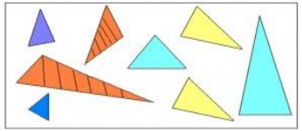
Игры анализ
«Найди одинаковые»
Задание: рассмотреть данные геометрические фигуры, назвать их. Найти два одинаковых треугольника.
Собери картинку
Соедини животных и их детенышей
Какой кусочек подойдет
Назови предметы (определенный признак) окружающие нас

Slide 14
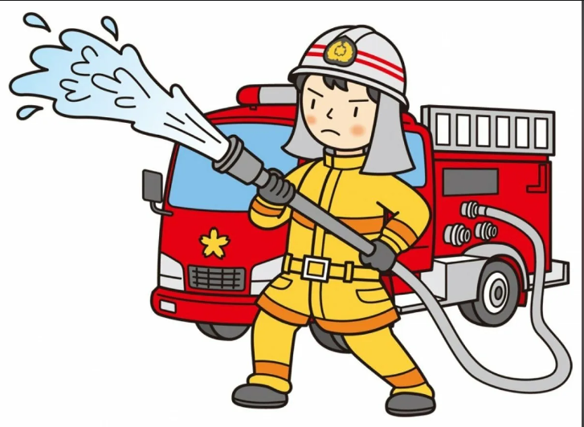

Игры синтез
Отгадай загадки.
Цель задания: выявить уровень сформированности логического приема мышления – синтез
На сметане был мешён,
В жаркой печке испечен,
Он с окошка убежал,
Да лисичке в рот попал.
(Колобок)
Даже ночью, или днем
Борются они с огнем.
В каске, будто воин славный,
На пожар спешит…
(Пожарный)

Slide 15
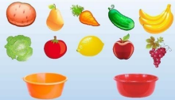
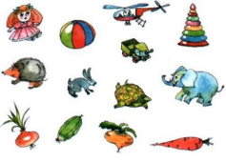

классификация
- разделение множества на группы по какому-ибо признаку, который называют «основанием классификации»
Классификацию с детьми можно проводить:
По общему названию;
По размеру;
По цвету; по форме;
По другим признакам:
Что можно есть и что нельзя;
Кто летает, кто бегает, кто плавает;
Кто живёт в доме и кто в лесу

Slide 16

Обобщение
Оформление в словесной форме результатов процесса сравнения.
Обобщение формируется, как выделение и фиксация общего признака двух или более объектов. ( Фрукты)

Slide 17
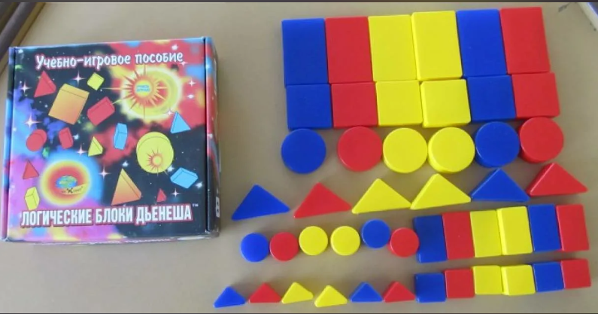
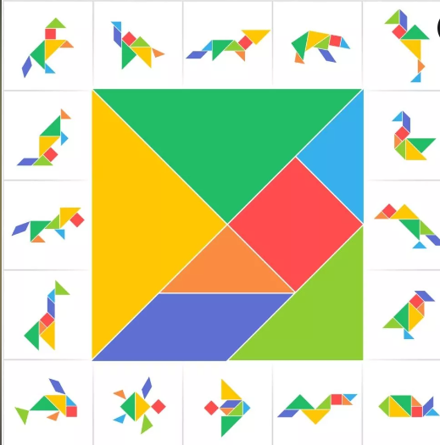

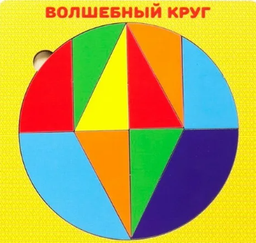
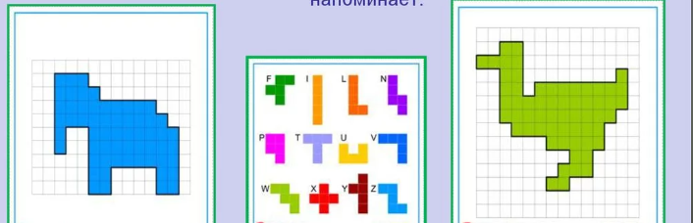
формирования математических представлений
Корвет логические блоки Дьенеша
Игры-головоломки:
«Танграм»
«Волшебный круг»
«Головоломка пифагора»
«Колумбово яйцо»
«Вьетнамская игра»
«Пентамино»

Slide 18
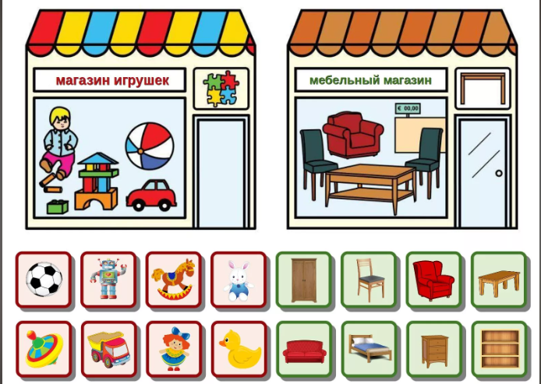
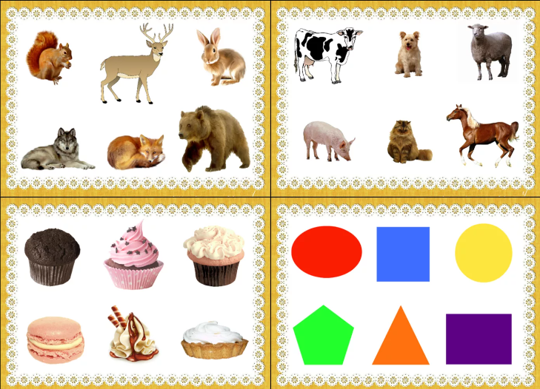
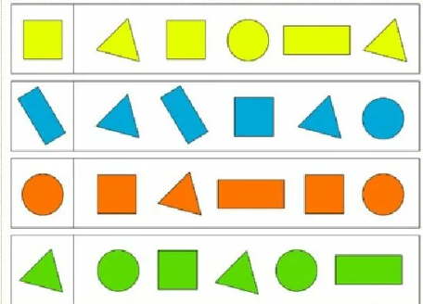
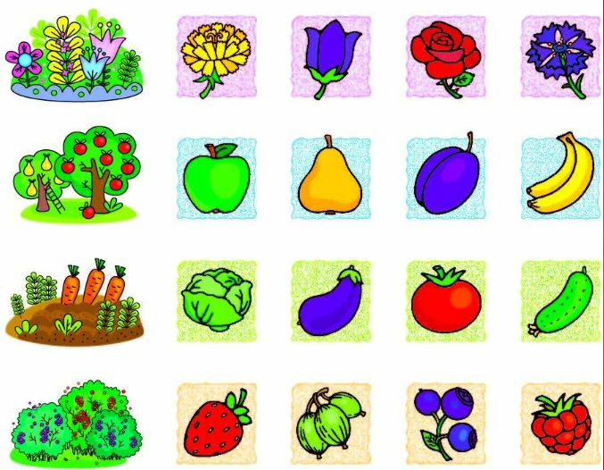
На занятиях по развитию логического мышления дошкольники играют в игры, которые насыщены логическим содержанием, в них моделируются логические конструкции, а в ходе игры прорешиваются задачи, которые способствуют ускорению развития и формирования у дошкольников элементарных логических структур мышления. Данные занятия окажут помощь детям в последующем обучении успешно осваивать основы информатики и математики

Slide 19
Спасибо за внимание!

